Slide 1
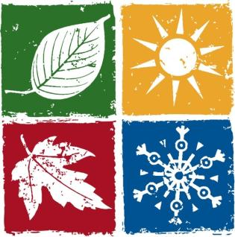
Die Jahreszeiten
Выполнила учитель немецкого языка Ропотан О.В.

Slide 2
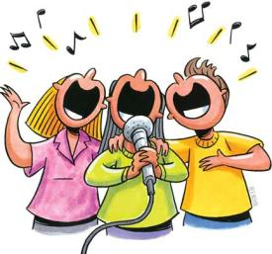
II. Mundgymnastik.
L :Unsere Stunde beginnen wir mit der Mundgymnastik.
Hört es euch an und lest es:
Es ist Herbst! Es ist Herbst!
Bunte Blätter fliegen.
Bunte Blätter, rot und gelb,
auf die Erde liegen.
Falle,falle, gelbes Blatt,
rotes Blatt, gelbes Blatt,
bis der Baum kein Blatt mehr hat - weggeflogen alle.

Slide 3
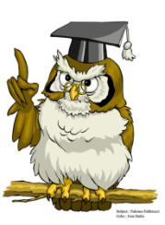
III. Основная часть.
1.Die Arbeit an dem Text.
L: Sprechend über Jahreszeiten, lesen wir den Text darüber.
Bitte, lest ihn der Reihe nach und übersetzt.
Die Jahreszeiten
Das Jahr hat 4 Jahreszeiten: den Winter, den Frühling, den Sommer, den Herbst
Jede Jahreszeit hat 3 Monate. Die Wintermonate heißen: Dezember, Januar, Februar. Die Frühlingsmonate heißen: März, April, Mai. Die Sommermonate heißen: Juli, Juni, August. Die Herbstmonate heißen: September, Oktober, November. Es ist kalt im Winter. Der Frühling bringt Blumen. Im Sommer haben die Kinder Ferien. Der Herbst ist bunt.
Beantwortet die Fragen.
Wieviel Jahreszeiten hat das Jahr?
Welche Jahreszeiten wißt ihr?
Wieviel Monate dauert jede Jahreszeit?
Ist es kalt im Winter?
Was bringt uns der Frühling?

Slide 4
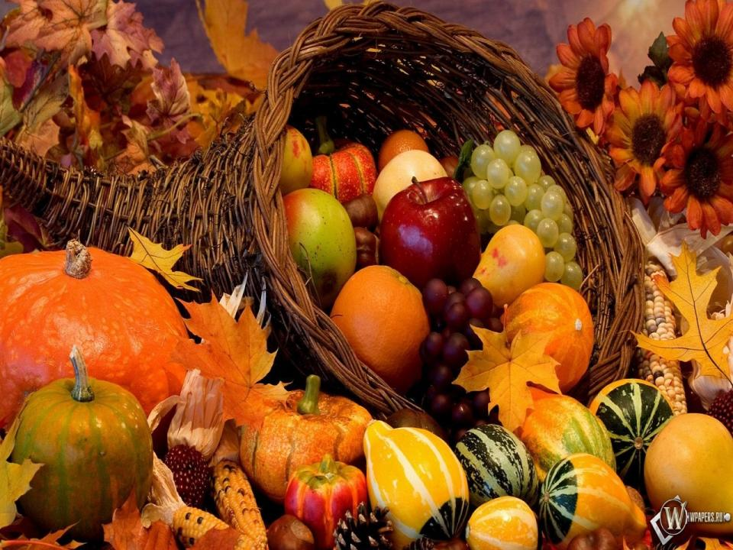
Kinder, schaut an die Leinwand. Wie denkt ihr? Welche Jahreszeit ist es? Ist es Sommer? Nein, natürlich, nein. Es ist Herbst. Ihr seht ein schönes Bild. Im Herbst können wir Ernte einbringen. Auf dem Markt gibt es verschidene Gemüse und Obst, z.B. Äpfel, Birnen, Kartofeln usw.
Kinder, schaut an die Leinwand. Wie denkt ihr? Welche Jahreszeit ist es? Ist es Sommer? Nein, natürlich, nein. Es ist Herbst. Ihr seht ein schönes Bild. Im Herbst können wir Ernte einbringen. Auf dem Markt gibt es verschidene Gemüse und Obst, z.B. Äpfel, Birnen, Kartofeln usw.

Slide 5
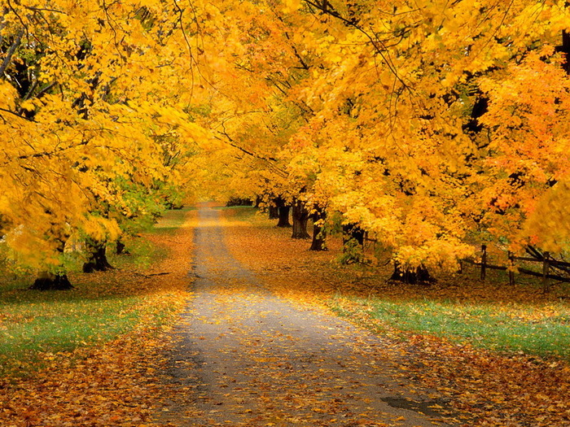
Der Herbst
Der Herbst kommt nach dem Sommer. Das Wetter im Herbst ist oft schlecht.
Die Luft ist kalt.Oft weht ein kalter Wind. Es regnet oft. Die Vögel singen nicht.
Die Bäume sind bunt.
Beantworten die Fragen.
1.Wann kommt der Herbst?
2.Wie ist das Wetter im Herbst?
3.Regnet es oft?

Slide 6
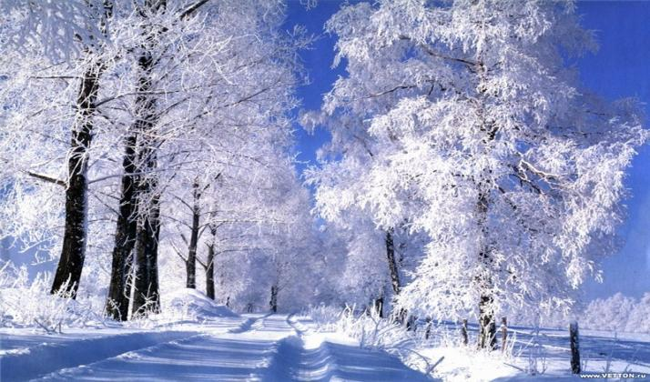
Der Winter.
Nach dem Herbst kommt der Winter. Es ist kalt. Es schneit oft. Alles ist weiß.
Die Kinder lieben den Winter. Der Winter bringt den Kindern viel Freude. Sie
laufen Schi und Schlittschuch, spielen Hochey, rodeln, machen eine Schneeballschlacht, bauen einen Schneemann.
Beantwortet die Fragen.
1.Wann kommt der Winter?
2.Was machen die Kinder im Winter?
3.Schneit es oft im Winter?

Slide 7
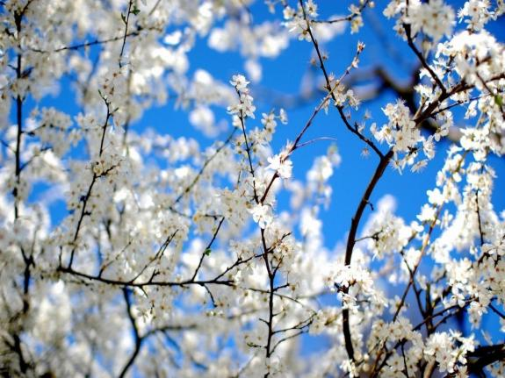
Der Frühling.
Der Frühling ist dа. Die Sonne scheint hell. Es ist warm. Alles ist grün. Der Himmel ist blau. Die Luft ist warm. Die Vögel singen. Überall sind Blumen. Es regnet. Die Menschen arbeiten im Garten.
Beantwortet die Fragen.
1. Wie ist das Wetter im Frühling?
2.Sind überall Blumen?
3.Wo arbeiten die Menschen?

Slide 8
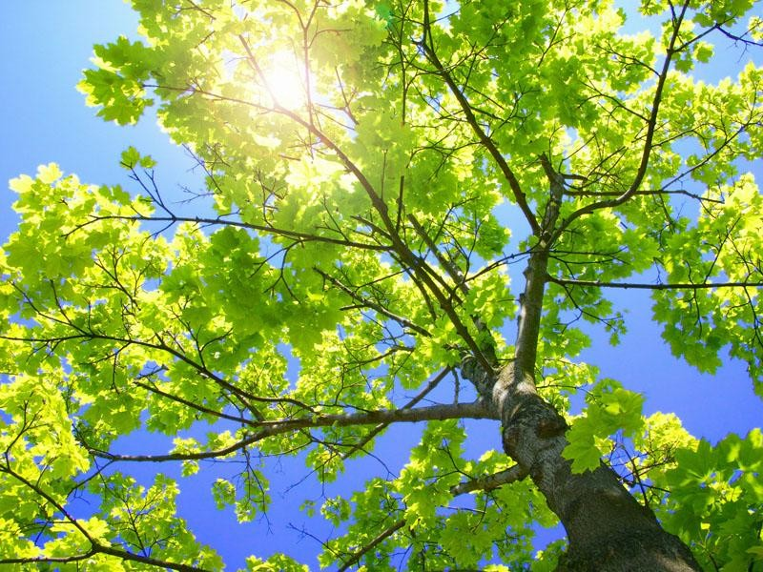
Der Sommer.
Der Sommer ist eine schöne Jahreszeit. Was mich angeht, ist meine Lieblingsjahreszeit der Sommer. Ich habe den Sommer gern. Ich habe meinen Geburtstag im Sommer. Das Wetter ist heiß. Die Sonne scheint. Die Blumen blühen. Die Kinder sind lustig. Sie haben Sommerferien. Die Jungen und Mädchen treiben Sport, spielen Fußball, baden im Fluß, fahren Boot, liegen in der Sonne.
Beantworte die Fragen.
1.Warum sind die Kinder lustig?
2.Was machen die Kinder?
3.Blühen die Blumen?

Slide 9
IV. Weiter arbeiten wir an der Etwicklung der Lesefertigkeit. Wollen wir mit einem Lückentext beginnen. Man muss die Sätze ergänzen.
1.Der Sommer hat 3 Monate: den Juni, den Juli,..
2. Der Sommer bringt ...
3. Ich habe den Sommer...
4.Der... hat 3 Monate: den September, den Oktober, den November.
5.Der Wälder sind ...
6. ... bringt Schnee.
Test
1.Wieviel Jahreszeit hat das Jahr?
a) 4; b) 3; c) 5
2. Jede Jahreszeit hat ...Monate?
a) 4; b) 3; c) 5
3. Der Winter bringt uns ...
a) Schnee ; b) Blumen; c) Torte
4. Nach dem Winter kommt ...
a) der Frühling ; b) der Sommer; c) der Herbst
5. Wann spielen die Kinder Hockey?
a) im Winter; b) im Sommer; c) im Herbst
6. Es ist weiß...
a) im Sommer; b) im Herbt; c) im Winter
7. Die Wintermonate heißen ...
a) Dezember, Januar, Februar; b) Juni, Juli, August; c) September, Oktober,
Nobember.
8. Wann blühen die Blumen?
a) im Sommer; b) im Winter; c) im Frühling
9. Überall liegt Schnee...
a) im Herbst; b) im Winter; c) im Sommer
10. Die wärmste Jahreszeit ist...
a) der Sommer; b) der Frühling; c) der Herbst

Slide 10
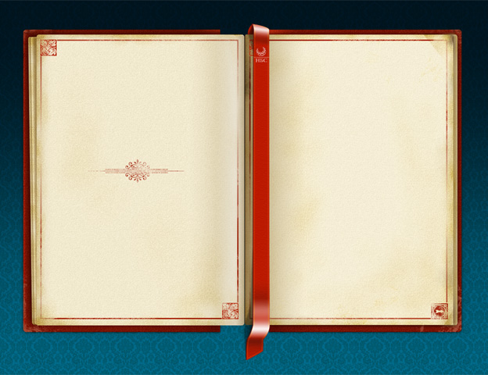
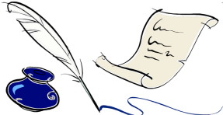
V. Zusammenfassung des Unterrichts.
a)Was haben wir Neues in der Stunde erfaren?
b) Es wird die Arbeit der Schüler eingeschätzt.
c) Erklärung der Hausaufgabe: Bereiten Sie Erzählung über
die Lieblingsjahreszeit mit Hilfe einer Probe.

Slide 11
